Slide 1
Problématique des vaccinations
dans les pays en développement
Philippe Stoeckel, Président de l’AMP

Slide 2
Définition des acronymes, sigles et abréviations
TI : Taux d’Incidence
MEV : Maladie Evitable par la Vaccination
TMN : Tétanos Maternel et Néo-natal
LQAS : Lot Quality Assurance Sample
DQA : Data Quality Assessment
DQS : Data Quality Self-assessment
DVD-MT : District Vaccine Data Management Tool
SMT : Stocks Management Tools
eGEV : évaluation de la Gestion Efficace des Vaccins
ACD : Atteindre Chaque District

Slide 3
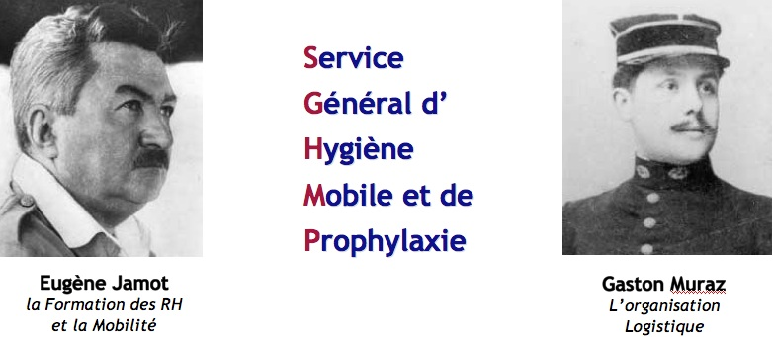
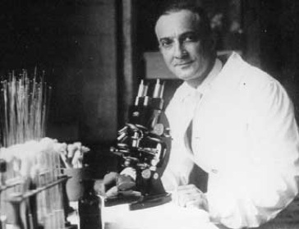
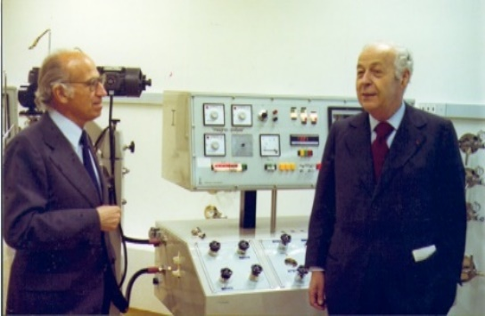
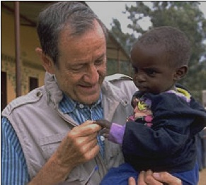
Jean Laigret
Historique des vaccinations
Jonas Salk
Charles Mérieux
Jim Grant

Slide 4
Historique des vaccinations (1/3)
Historique des vaccins
Précurseurs : Jenner, Pasteur, Ramon & al
16 maladies : de la variole à l’anthrax
1798-1970
Précurseurs : Lépine, Salk, Mérieux, Tiollais & al
11 maladies : de la méningite au papilloma virus humain
1975-2005
Historique du programme élargi de vaccination (PEV)
Grandes endémies et prévention (1930-1950)
Eugène Jamot & Gaston Muraz
Vaccins historiques : Variole & Fièvre Jaune
Précurseurs
1977-1978
Naissance du PEV & de la vaccination universelle

Slide 5
Historique des vaccinations (2/3)
Décennie 70 : Concept de vaccinologie (J. Salk, Ch. Mérieux)
“Il ne suffit pas d’inventer des nouveaux vaccins, il faut s’assurer qu’ils sont convenablement utilisés, en prenant en compte tous les aspects médicaux, logistiques, économiques, sociologiques, industriels, politiques et éthiques”
Décennie 80 : UCI (J. Grant)
Initiative Vaccination Universelle de l’Enfant (Unicef)

Slide 6
Historique des vaccinations (3/3)
Décennie 90 : Pérennité, Equité et Qualité
Pérennité :
Capacité du système de santé des pays à faire efficacement les vaccinations en toute sécurité, de façon durable et ininterrompue
Equité & Qualité :
Eradication Polio, Contrôle Rougeole & Elimination Tétanos
Initiatives :
« Vaccins pour l’enfance »
« Indépendance vaccinale »

Slide 7
Initiatives mondiales en faveur des vaccinations
Sécurité et sûreté des vaccinations
  Plan stratégique OMS 2002-2005 &
  Safe Injection Global Network (SIGN)
Gavi, l’Alliance du Vaccin
  Initiée par la BMGF et lancée en 2000 à Davos (Suisse)
GIVS 2006-2015
  Vision et stratégies mondiales de vaccination
GVAP 2011-2020
  Plan d’actions mondial de la vaccination

Slide 8
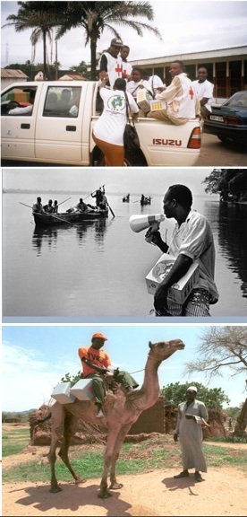
Constats et impacts des vaccinations

Slide 9
Constats en matière de vaccination en 2015 (1/3)
Accès limité à la vaccination
Afrique : CV DTC3 = 76% ; Monde CV DTC3 = 86%
Afrique : 3 900 000 enfants non vaccinés ; Monde = 19 400 000
Faible équité de la vaccination en Afrique
Disparités marquées des CV intra pays et inter pays
Introduction lente de nouveaux vaccins (47 pays OMS AFRO)
  PCV = 36 pays Rota = 28 pays
  HPV = 23 pays IPV = 22 pays
  15-20 ans s’écoulent avant que les nouveaux vaccins atteignent les enfants les plus pauvres

Slide 10
Constats en matière de vaccination en 2015 (2/3)
Capacités managériales insuffisantes
  Faiblesse du leadership en faveur du PEV
  Besoins énormes de renforcement des capacités techniques et managériales des acteurs de la vaccination à tous les niveaux
  Insuffisance d’intégration et de mise en œuvre des stratégies vaccinales notamment l’approche « Atteindre Chaque District ».
Engagements financiers insuffisants
Financements encore trop dépendants de l’aide extérieure
  Besoins de financement en augmentation importante et constante
  Insuffisance des lignes budgétaires inscrites pour les vaccinations
  Utilisation parfois inappropriée des financements disponibles

Slide 11
Constats en matière de vaccination en 2015 (3/3)
Faible demande de vaccination par les communautés
Elle n’est pas liée au manque d’adhésion, ni aux réticences qui sont limitées et marginales
Elle est surtout liée à :
  le manque d’information sur la vaccination et les MAPI
  la crainte des MAPI
  la pauvreté ou vulnérabilité économique des parents
  la faible implication des communautés dans la vaccination
  l’insuffisance de qualité dans la vaccination (mauvais accueil, irrégularité de l’offre des services)

Slide 12
Impacts des vaccinations en 2015
Progrès
  Augmentation des CV et du nombre de vaccins
  Réduction des morbidités et mortalités des MEV
Polio Virus Sauvage
  Afrique : dernier cas le 21/08/2016 au Nigeria
  Monde : dernier cas le 13/02/17 au Pakistan
Rougeole
  Afrique : 52% des pays (TI < 5 cas / million d’habitants)
  Monde : 65% des pays (TI < 5 cas / million d’habitants)
Tétanos
  Afrique : 35 pays sur 47 ont éliminé le TMN

Slide 13
Evolution de la CV DTC3 en Afrique entre 1980 & 2014
Source: coverage estimates series, http://www.who.int/immunization/monitoring_surveillance/data/en/

Slide 14

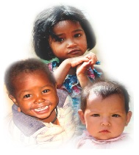

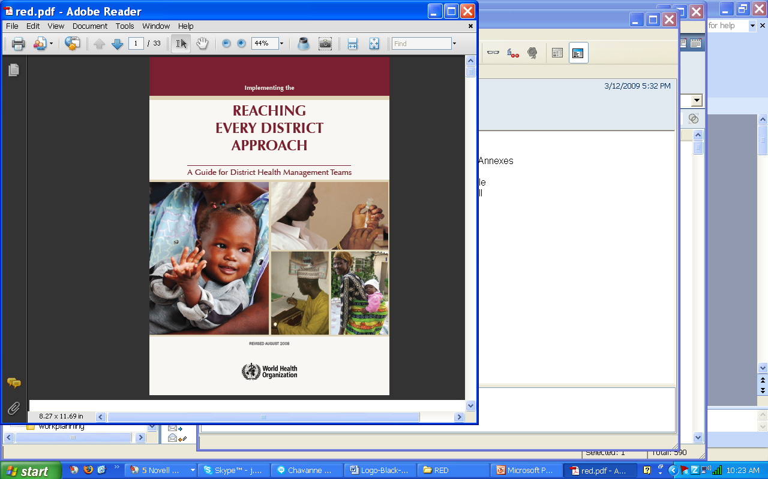
Défis actuels des vaccinations

Slide 15
Défis opérationnels (1/3)
Défi de l’accès et de l’équité
Offre de vaccination adéquate en quantité et en qualité
Demande et adhésion fortes des communautés à la vaccination
Qualité et utilisation adéquates des données pour la décision
Vaccination d’au moins 90% de la cible
Défi de la sûreté vaccinale
Vaccinés, vaccinateurs, communautés, environnement
Surveillance et gestion des MAPI
Gestion des déchets vaccinaux

Slide 16
Défis opérationnels (2/3)
Défi de la logistique
  Chaîne d’approvisionnement
  Capacité de stockage & Chaine de froid (CdF)
  Energie solaire pour la CdF
Défi de l’introduction des nouveaux vaccins
Choix des vaccins parfois non basé sur des évidences locales
Capacités logistiques locales
Pérennité financière pour les économies locales
Ressources humaines compétentes et suffisantes
Adhésion des communautés

Slide 17
Défis opérationnels (3/3)
Défi du monitorage / évaluation
  Systématisation du monitorage pour l’action au niveau district et centre de santé
Evaluation systématique, décentralisée et à faible coût :
  des couvertures vaccinales (méthode LQAS)
  de la qualité des données (DQA, DQS, DVD-MT)
  de la gestion efficace des vaccins (eGEV, SMT)
Défi de la supervision formative
  Systématisation de la supervision formative intégrée au niveau district et centre de santé

Slide 18
Défis stratégiques et de pérennité
Défi de l’innovation des stratégies vaccinales
Stratégies pour vacciner les cibles “manquées”
Participation communautaire pour augmenter la demande et gérer les réticences
Défi de la pérennité des vaccinations
Engagement politique pour une meilleure gouvernance et les investissements nécessaires notamment financiers
Obtention de prix abordables et un approvisionnement stable des vaccins et autres consommables
Financements innovants des vaccinations
Renforcement du système de santé

Slide 19
Pour conclure
La réponse pour le PEV au XXIème siècle est la vaccinologie avec :
l’augmentation de l’engagement des pays à être "propriétaires" des programmes de vaccination
l’accélération des efforts de contrôle, élimination ou éradication des maladies à prévention vaccinales
la redynamisation de la mise en œuvre de l’approche «ACD»
l’amélioration de la qualité des données
“Il faut qu’à côté de l’impitoyable mondialisation d’un certain capitalisme, nous maintenions la conception pasteurienne d’une prophylaxie identique dans tous les pays” (Charles Mérieux)

Slide 20
Paris Office
21 boulevard Pasteur
75015 Paris, France
Tel.: +33 (0)1 53 86 89 20
Fax: +33 (0)1 53 86 89 39
Email: amp@aamp.org
Liaison Office
AMP, Immeuble JB Say
4th Floor, alley A
13 chemin du Levant
01210 Ferney-Voltaire, France
Tel.: +33 (0)4 50 40 49 26
Fax: +33 (0)4 50 42 98 07
Merci
Regional Office Africa
08 BP 660
Abidjan 08, Côte d'Ivoire
Tel.: +225 22 51 40 75
Fax: +225 22 51 40 79
Email: amp-ci@aamp.org
Benin
03 BP 2309
Cotonou, Benin
Tel.: +229 21 30 56 22
Fax: +229 21 30 83 91
Email: amp-cotonou@aamp.org
Burkina Faso
10 BP 638 BP 112
Ouagadougou, Burkina Faso Bobo-Dioulasso, Burkina Faso
Tel.: +226 25 30 04 06 Tel.: +226 20 98 20 41
Fax: +226 25 30 04 09 Fax: +226 20 98 20 43
Email: amp-bf@aamp.org Email: amp-bf@aamp.org
Guinée
Immeuble Hadje Hassan
Donka, Conakry, Guinée
Tel.: +224 621 06 00 39
Email : amp-gn@aamp.org
Togo
BP 348
Dapaong, Togo
Tel.: +228 27 70 88 63
Email : amp-tg@aamp.org

